Slide 1

Akademia Morska w Szczecinie
Wydział Informatyki i Telekomunikacji
Kierunek: Informatyka
Praca dyplomowa inżynierska
Opracowanie aplikacji do obioru informacji z radiostacji MF/HF
Promotor:
dr inż. Marcin Mąka
Wykonał:
Marek Jakóbiak
Nr albumu: 24135
Szczecin 2021

Slide 2
Cel i zakres pracy
Cel pracy:
Celem pracy było opracowanie oraz wykonanie aplikacji umożliwiającej odbiór i archiwizację informacji otrzymywanych z radiostacji MF/HF z przystawką DSC wykorzystując do tego komputer osobisty oraz radiostację Sailor RE 2100.
Zakres pracy obejmował:
analizę technologii wykorzystywanych do tworzenia aplikacji desktopowych,
opracowanie aplikacji do odbioru informacji z radiostacji MF/HF,
testy praktyczne.

Slide 3
Wybrana technologia
C# 7.0 i WPF
+ Technologia wykorzystywana w cyklu kształcenia Akademii Morskiej w Szczecinie
+ Natywne wsparcie dla systemu Windows, który działa 87.56%* wszystkich PC,
+ Możliwość kompilacji do linuksowej binarki, po drobnym dostosowaniu kodu pod .NET Core,
+ Nowoczesny interfejs użytkownika dostosowujący się do używanego systemu operacyjnego,
+ Dostęp do bibliotek systemowych Microsoft
Problematyczne przesyłanie informacji wewnątrz aplikacji
Wyższe wykorzystanie zasobów, niż w przypadku wykorzystania technologii niskopoziomowych
Możliwe problemy z kompatybilnością w przypadku starszych systemów operacyjnych (Win 95)
Marek Jakóbiak, "Opracowanie aplikacji do obioru informacji z radiostacji MF/HF" 08.07.2021

Slide 4
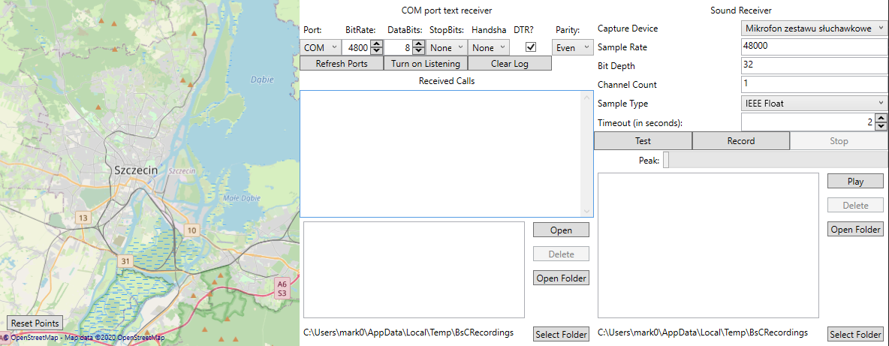
Interfejs aplikacji
Marek Jakóbiak, "Opracowanie aplikacji do obioru informacji z radiostacji MF/HF" 08.07.2021

Slide 5
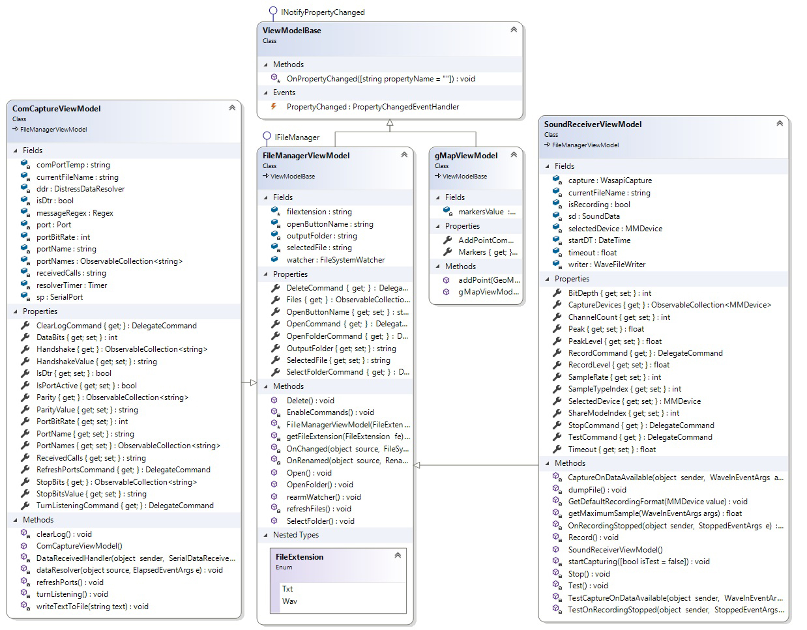
Diagram Klas ViewModeli
Marek Jakóbiak, "Opracowanie aplikacji do obioru informacji z radiostacji MF/HF" 08.07.2021

Slide 6
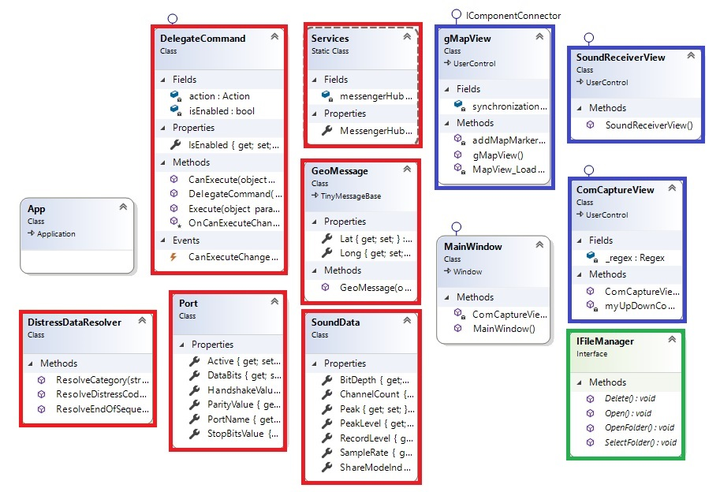
Diagram Klas c.d.
Legenda:
MODELE WIDOKI INTERFEJS
Marek Jakóbiak, "Opracowanie aplikacji do obioru informacji z radiostacji MF/HF" 08.07.2021

Slide 7
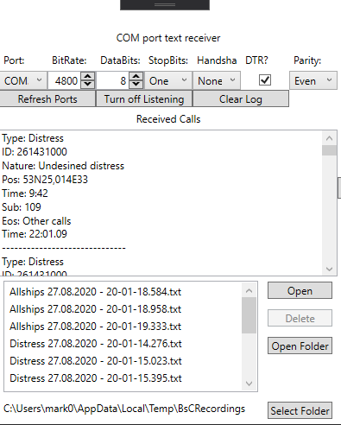
Odbiór i prasowanie komunikatów DSC
?
?
?
K?
Incoming Distress
ID = 261431000
Nature = 107
Pos = 53N25,014E33
Time = 9:42
Sub = 109
Eos = 127
Time 22:01.09
Type: Distress
ID: 261431000
Nature: Undesigned distress
Pos: 53N25,014E33
Time: 9:42
Sub: 109
Eos: Other calls
Time: 22:01.09
Marek Jakóbiak, "Opracowanie aplikacji do obioru informacji z radiostacji MF/HF" 08.07.2021
Notes:
Powinno być „Undesignated distress”

Slide 8
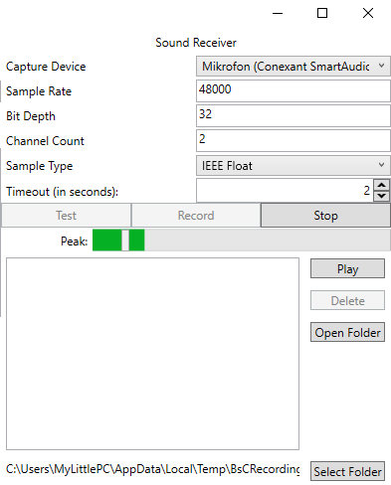
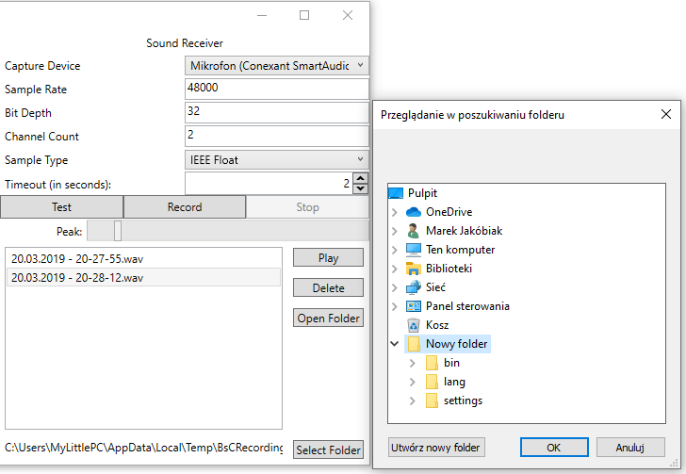
Odbiór dźwięku z radiostacji
W TRAKCIE NAGRYWANIA
PO NAGRANIU
WYBÓR FOLDERU
Marek Jakóbiak, "Opracowanie aplikacji do obioru informacji z radiostacji MF/HF" 08.07.2021

Slide 9
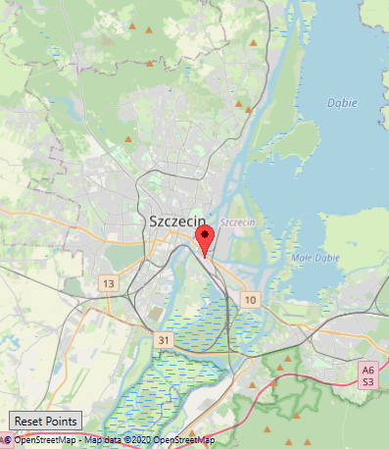
Wyświetlanie pozycji nadawcy na mapie
Marek Jakóbiak, "Opracowanie aplikacji do obioru informacji z radiostacji MF/HF" 08.07.2021

Slide 10
Akademia Morska w Szczecinie
Wydział Informatyki i Telekomunikacji
Kierunek: Informatyka
Praca dyplomowa inżynierska
Opracowanie aplikacji do obioru informacji z radiostacji MF/HF
Promotor:
dr inż. Marcin Mąka
Wykonał:
Marek Jakóbiak
Nr albumu: 24135
Szczecin 2021

